Slide 1

TRABAJO FINAL
EVOLUCIÓN DE SOFTWARE
Integrantes:
Jeiel Tarazona lovera
Geraldine curipaco huayllani
Adrian crespo ames
Ernesto sanchez matos

Slide 2
PRoBLEMA
Esta idea de emprendimiento inició con la observación de muchas personas de tercera edad que en su día a día necesitan de diversos cuidados, tanto generales ya sea higiene y alimentación; como especializados y, por lo general, sus familiares no tienen el tiempo o la capacidad necesaria para cumplir con las necesidades que estos demandan.

Slide 3

SOLUCIÓN
VidaPlena es una empresa que brinda servicios de cuidado geriátrico con el objetivo de ofrecer asistencia a domicilio de calidad a los adultos de tercera edad. Esto es posible ya que contamos con personal capacitado y especializado en cuidado geriátrico, el cual cuenta con las habilidades pertinentes para poder, de esa manera, proporcionar bienestar y calidez humana al paciente; y confianza a los familiares.

Slide 4
ACTORES

Slide 5
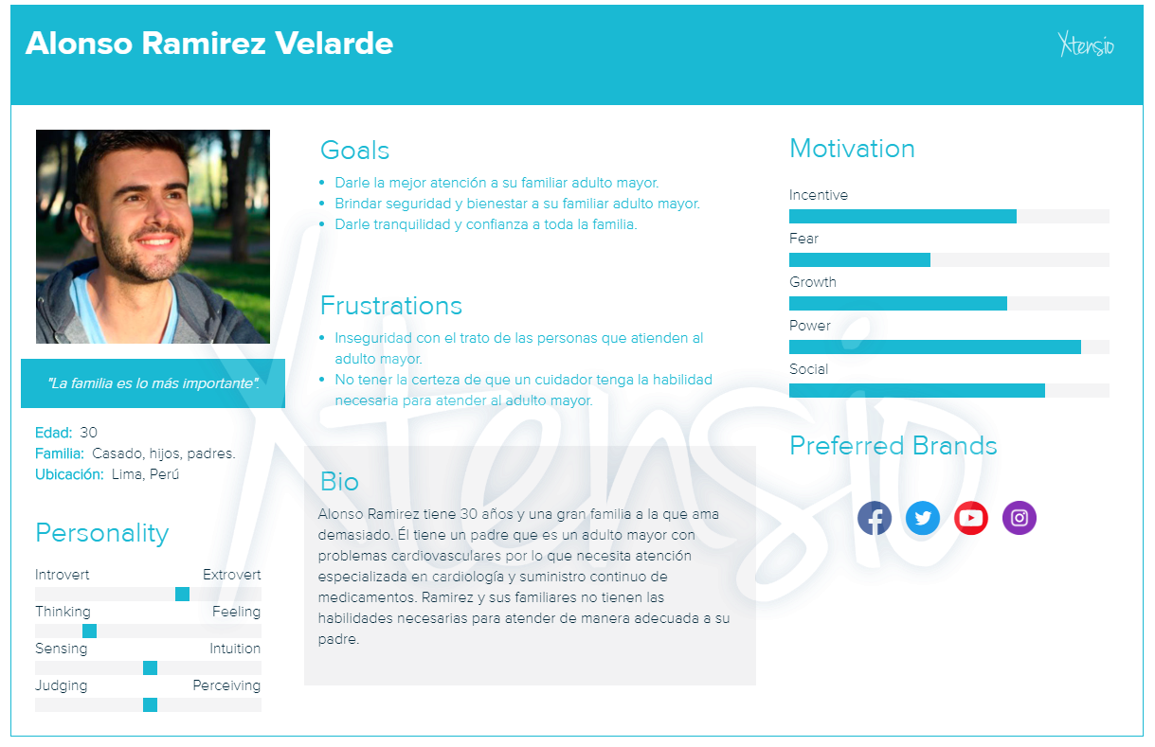
CLIENTE

Slide 6
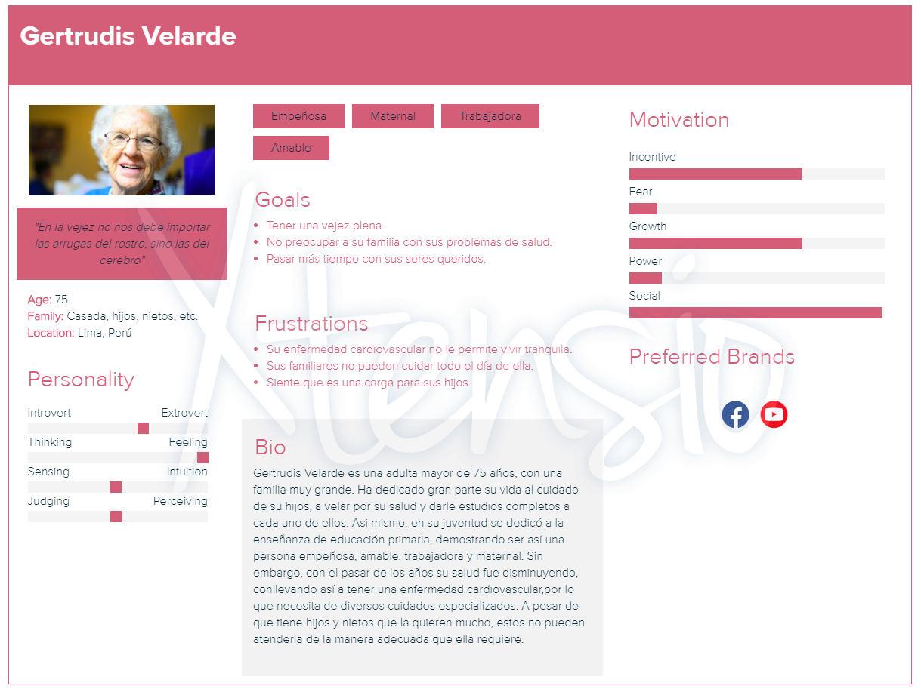
USUARIO

Slide 7
REQUERIMIENTOS DEL USUARIO Y DEL SISTEMA
RU01.El cliente podrá buscar el personal que necesite el usuario.
El cliente podrá buscar al personal por medio de filtros de especialidades
El cliente podrá buscar al personal por medio del grado de enfermeros.
El cliente podrá buscar al personal ingresando la especialidad.
El cliente podrá buscar al personal por tiempo de servicio.
El cliente podrá buscar al personal ingresando el nombre del enfermero.
RU02.El cliente podrá visualizar la lista del personal filtrado.
El cliente podrá visualizar al personal disponible de la especialidad filtrada.
El cliente podrá visualizar al personal disponible de acuerdo con el tiempo requerido del servicio.
El cliente podrá visualizar una miniatura de la imagen de perfil de todos los personales disponibles de la lista filtrada.

Slide 8
REQUERIMIENTOS DEL USUARIO Y DEL SISTEMA
RU03.El cliente podrá visualizar de forma detallada al personal seleccionado.
El cliente podrá visualizar la foto de perfil del personal seleccionado.
El cliente podrá visualizar los datos personales del personal seleccionado.
El cliente podrá visualizar las especialidades del personal seleccionado.
El cliente podrá visualizar el ranking del personal seleccionado.
El cliente podrá visualizar los comentarios realizados al personal seleccionado.
RU04.El cliente podrá contratar al personal seleccionado.
El cliente deberá registrar las horas y días del servicio.
El cliente deberá registrar las actividades que debe realizar el personal con el usuario.
El cliente deberá registrar la dirección de domicilio del usuario.
El cliente deberá aceptar los términos y condiciones del contrato del servicio.
El cliente deberá registrar los datos del medio de pago.
El cliente deberá confirmar el contrato del servicio.

Slide 9
REQUERIMIENTOS FUNCIONALES
RF01. El sistema deberá permitir el filtro por especialidades.
RF02. El sistema deberá mostrar las especialidades para filtrar.
RF03. El sistema deberá permitir el filtro por grado de enfermeros.
RF04. El sistema deberá permitir la búsqueda por nombre del enfermero.
RF05. El sistema deberá permitir la búsqueda por nombre de la especialidad.
RF06. El sistema deberá permitir la visualización del personal disponible por especialidad.
RF07. El sistema deberá permitir la visualización del personal disponible por grado.
RF08. El sistema deberá permitir la visualización del personal que concuerde con el nombre del enfermero ingresado.
RF9. El sistema deberá permitir la visualización del personal que disponga de la especialidad ingresada.
RF10. El sistema deberá permitir la visualización del personal disponible por tiempo de servicio.

Slide 10
Requerimientos funcionales
RF11. El sistema deberá restringir el tiempo de servicio a filtrar.
RF12. El sistema deberá mostrar la foto de perfil del personal en su vista detallada del personal.
RF13. El sistema deberá mostrar los datos personales del enfermero en su vista detallada del personal.
RF14. El sistema deberá mostrar las especialidades del enfermero en su vista detallada del personal.
RF15. El sistema deberá mostrar el ranking del enfermero en su vista detallada del personal.
RF16. El sistema deberá listar los comentarios realizados al enfermero en su vista detallado del personal.
RF17. El sistema deberá permitir el registro de las horas al día y el rango de los días por un calendario.
RF18. El sistema deberá restringir el registro de horas incorrectas.
RF19. El sistema deberá restringir el registro de las fechas pasadas a la actual.
RF20. El sistema deberá contar con un rango límite de fechas de contrato del servicio.

Slide 11
REQUERIMIENTOS FUNCIONALES
RF21. El sistema deberá permitir el registro de la dirección del usuario.
RF22. El sistema deberá validar la dirección ingresada por el usuario.
RF23. El sistema deberá permitir detallar la actividad que el cliente desea registrar.
RF24. El sistema deberá permitir el registro de las actividades que deben ser realizadas por el enfermero al usuario.
RF25. El sistema deberá mostrar todas las actividades registradas por el cliente.
RF26. El sistema deberá mostrar un resumen de todo lo registrado por el cliente.
RF27. El sistema deberá mostrar los términos y condiciones del contrato del servicio.
RF28. El sistema deberá permitir al cliente aceptar los términos y condiciones del contrato del servicio.
RF29. El sistema deberá restringir el registro del contrato si no se aceptan los términos y condiciones.
RF30. El sistema deberá permitir escoger el tipo de tarjeta para el pago del servicio.
RF31. El sistema deberá permitir el registro de los datos de la tarjeta de pago.
RF32. El sistema deberá permitir la confirmación del registro del contrato del servicio.

Slide 12
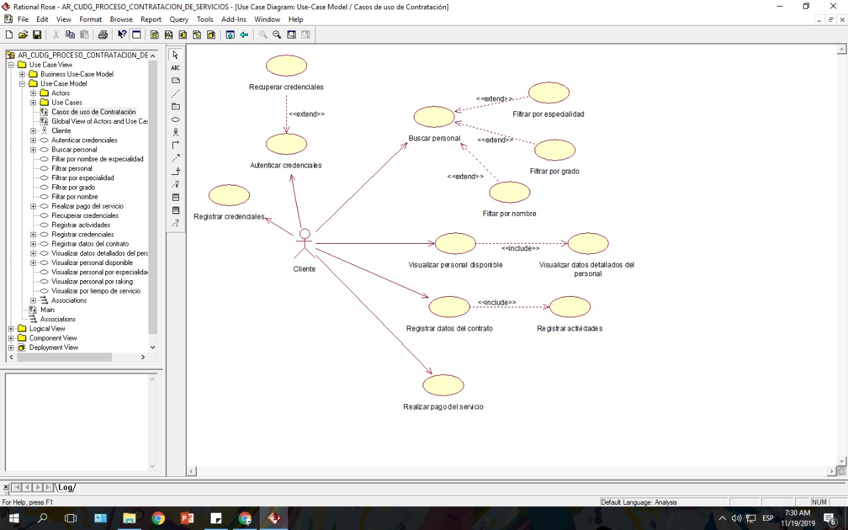
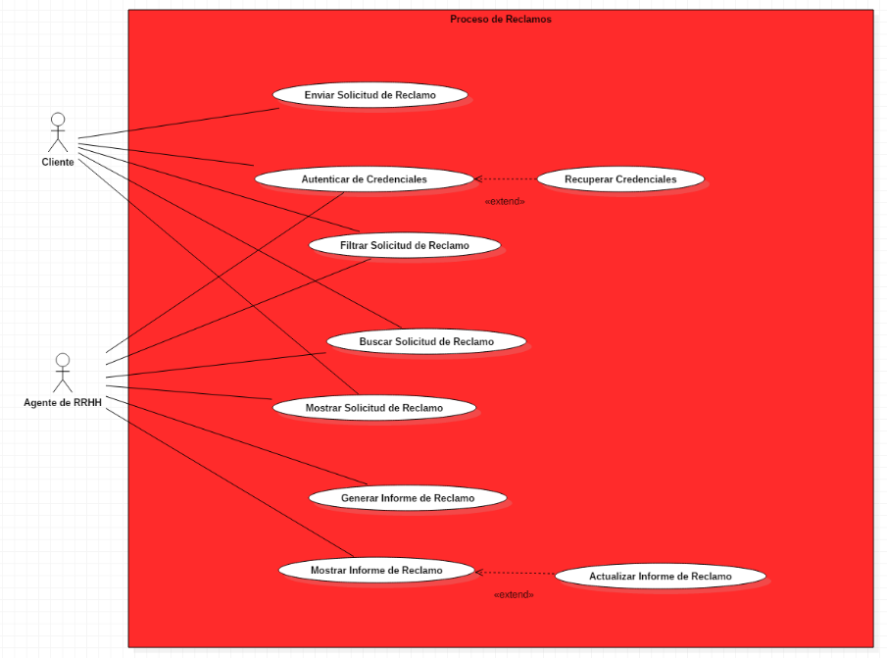
CASOS DE USO

Slide 13
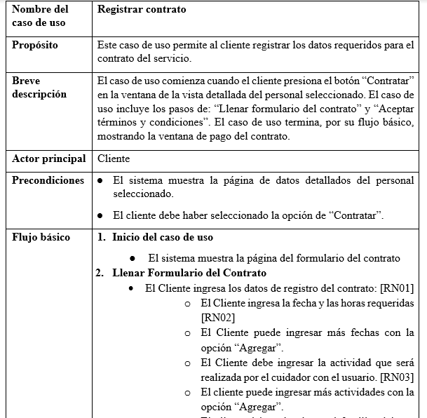
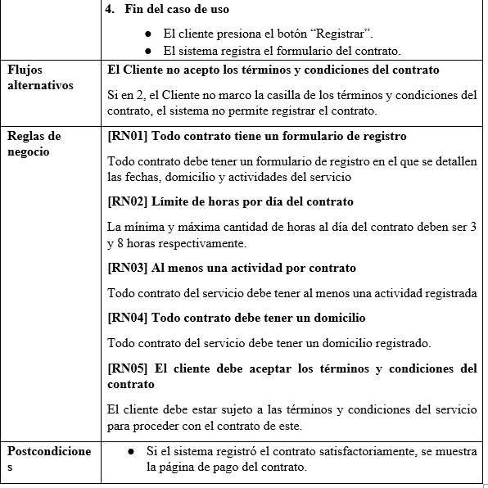
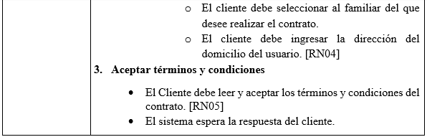
CASOS DE USO

Slide 14
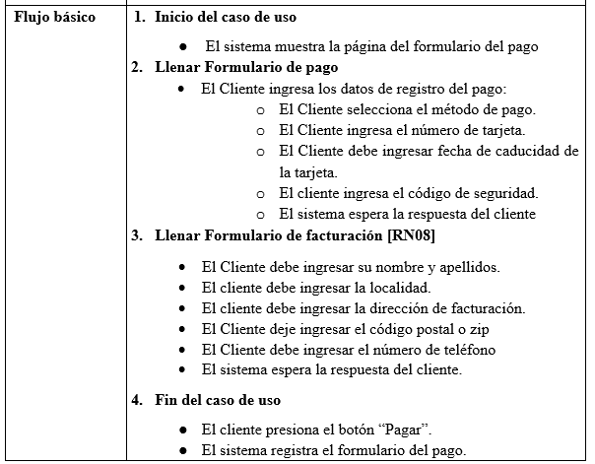
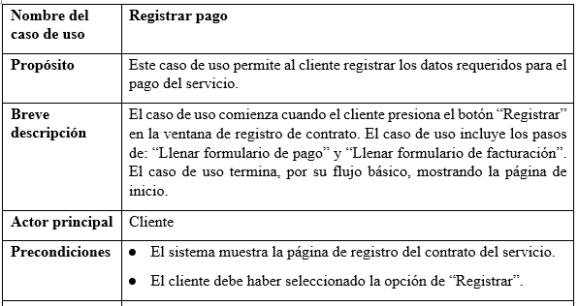
CASOS DE USO

Slide 15
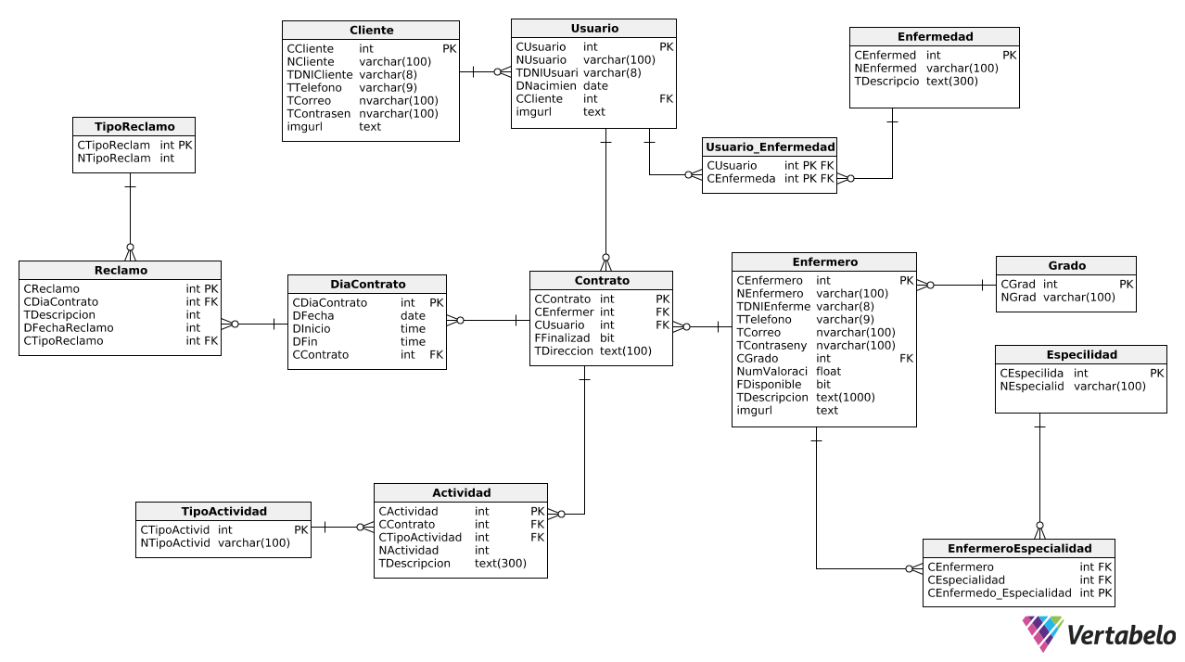
MODELO DE BASE DE DATOS

Slide 16
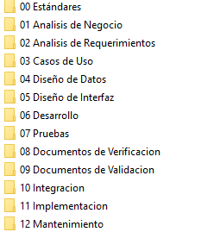
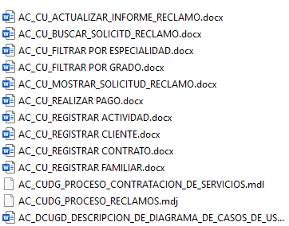
Gestión de la configuración
Item configurativo
workproducts

